Slide 1
護理UGY — e-Portfolio操作
(綜合選習/臨床就業選習/最後一哩)
2024.07

Slide 2
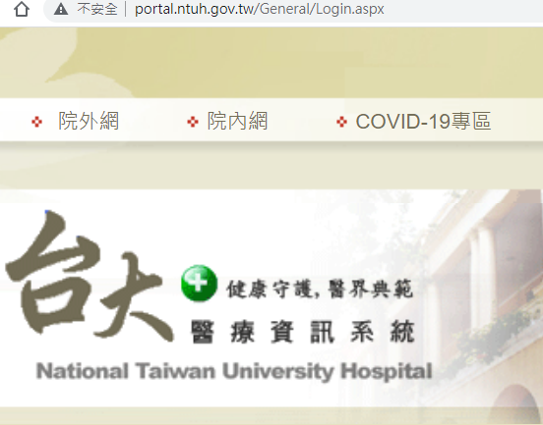
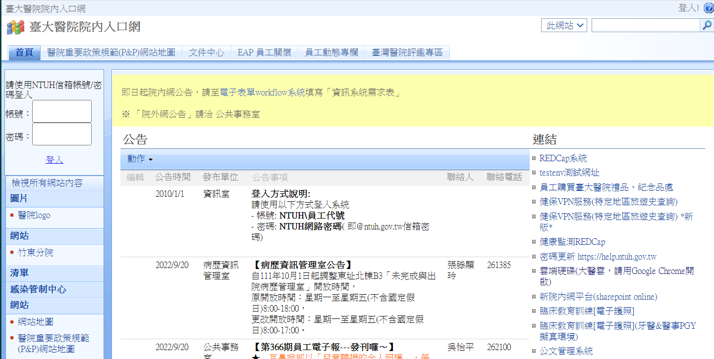
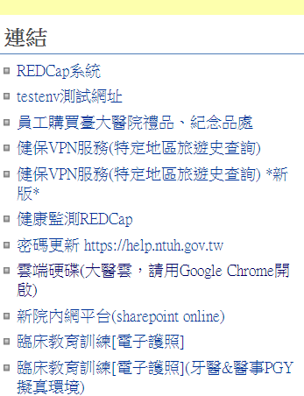
進入臨床教育e-Portfolio系統
網址http://ncts.ntuh.gov.tw
1
點選
舊院內網(僅供查閱覽)
2

Slide 3
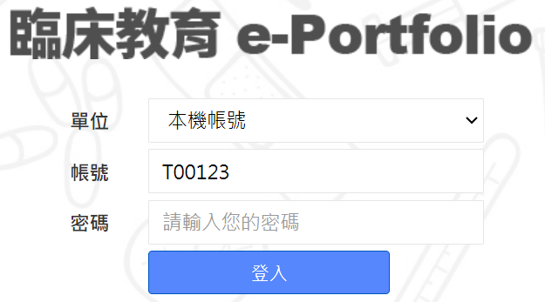
登入—請選擇本機帳號
由本部督導長/護理長/護理師擔任實習指老師，單位續用「台大總院」，
進入後請點選人頭像切換至「護理UGY 護理部」 (見下頁)
新任教師請提供出生年月日、身分證字號、學校電話（總機及分機） 、手機，護理部陳雅芬組員會協助申請帳號
學生-等同TMS帳號
西元生日年月日共8碼

Slide 4

登入後請點選人頭像切換至「護理UGY 護理部」
1
登入後，請點頭像切換身分至
「護理UGY 護理部」
2
3

Slide 5
從首頁點選要完成的表單&前後測評估
學生畫面
結束實習時，以上項目須歸零
下方須呈現100%

Slide 6
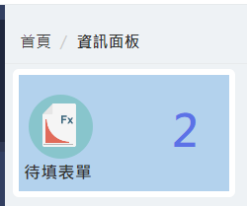
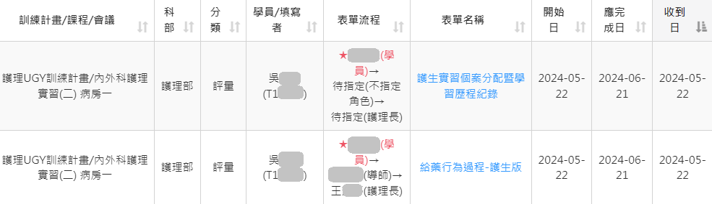
填寫表單：首頁藍框數字→點選表單名稱
學生
學生畫面
給藥行為過程-護生版：請看完準備好(無需填寫)，再「提交」給老師
學習歷程紀錄：可寫10位，隨時可暫存，「提交」時請確認老師名字輸入正確
★代表表單所在關卡，由流程可知「提交」後的下一關的身份別。

Slide 7
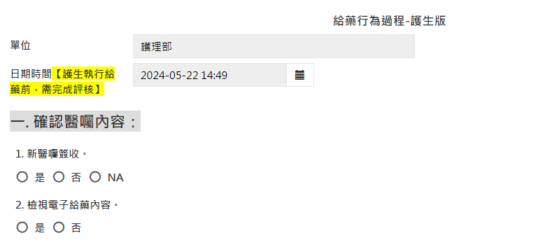
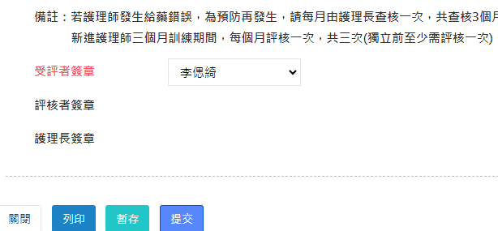
學生畫面
給藥行為過程-護生版：
請看完準備好(無需填寫)，再「提交」給老師評核(單位臨床教師)

Slide 8
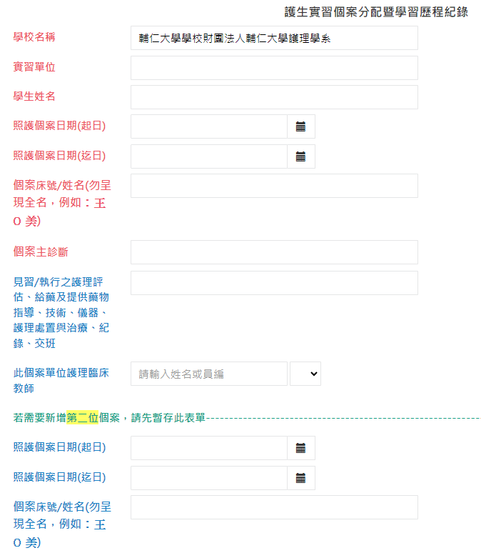
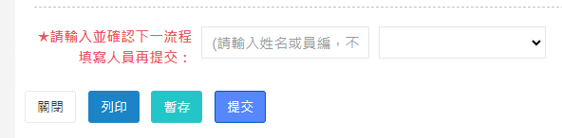
學生畫面
護生實習個案分配暨
學習歷程紀錄
可寫10位
隨時可暫存
老師名字輸入時，請確認系統有正確顯示後，再按「提交」
請單位臨床教師檢視是否有完成單位常見疾病/護理技術/儀器/檢查之訓練。
系統正確
顯示姓名

Slide 9
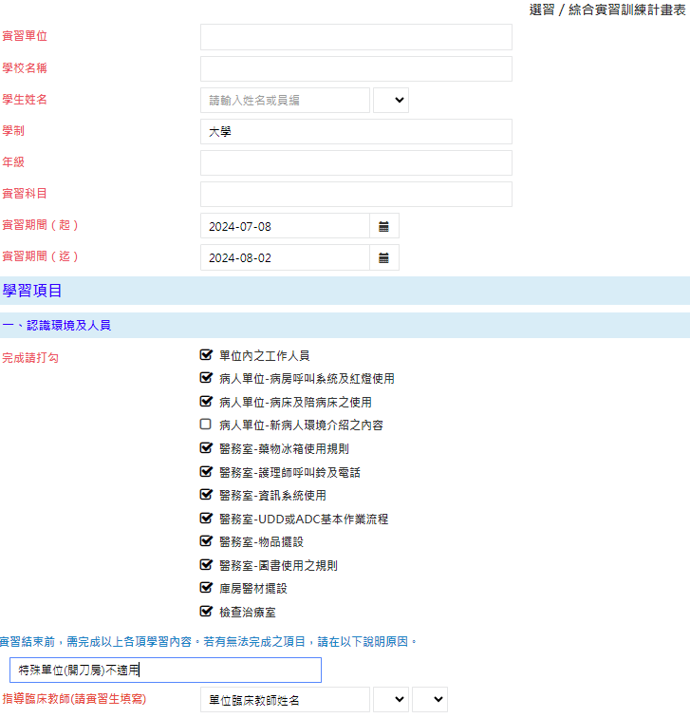
選習／綜合實習訓練計畫表：
無法完成該項目，可寫原因，
如：「急診、開刀房不適用」
流程為「學員 → Preceptor → 護理長
→ 學員→ 教學督導長 → 教學副主任」
請於最後一週實習一開始完成並「提交」給單位臨床教師&護長填寫，護長回饋後會再送給同學看，此時同學無需填寫，請再次提交

Slide 10
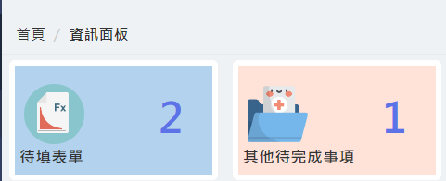
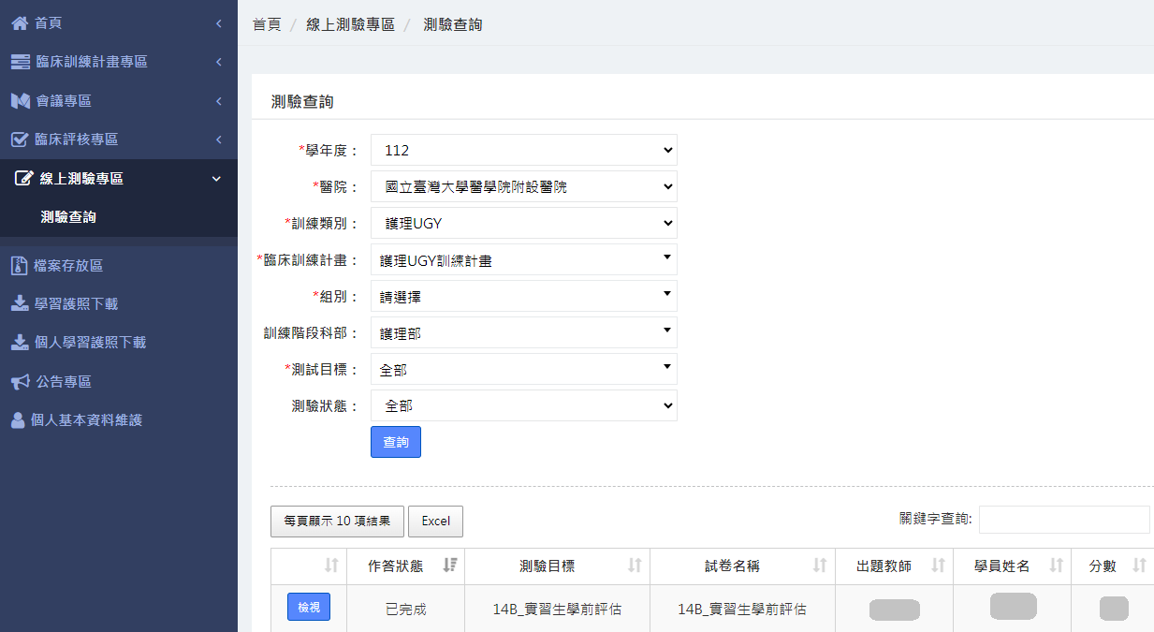
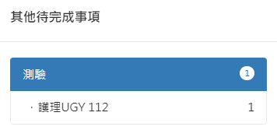
前後測評估：首頁橘框數字→點選數字
學生畫面
線上測驗專區→測驗查詢→查詢
→可看成績+檢視答題狀況
1
2
3
4

Slide 11
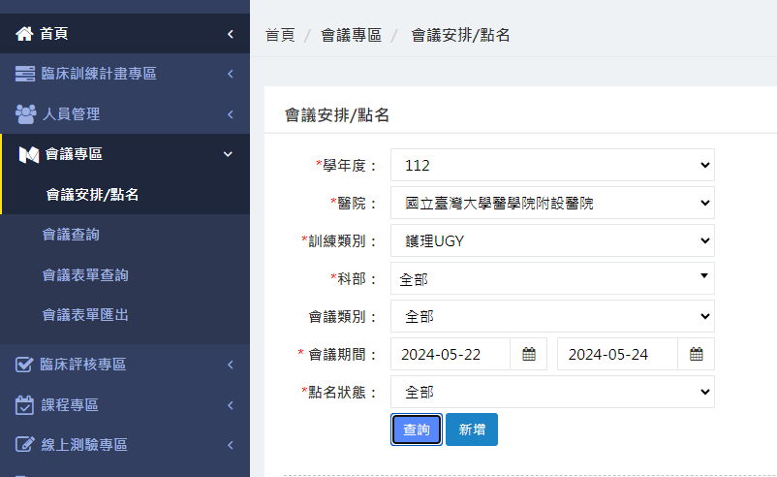
會議安排/點名(新增)：1→2→3→4
會議安排/點名(查詢) ： 1→2→3→3a→4
護長／學校老師畫面
請老師新增會議
1
需點名後＆會議時間開始，紀錄者才會收到表單
表單簽核流程：
會議記錄人員→護理長(有修改權限)→區域督導長→教學督導長→教學副主任
3
2
3a
4

Slide 12
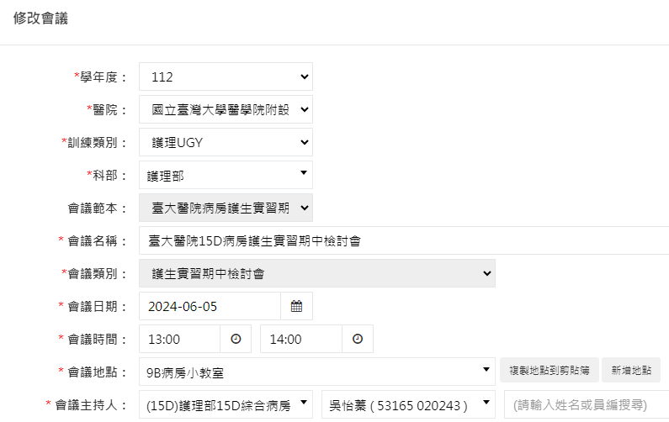
會議安排／修改
護長／學校老師畫面
請依學生課程大網選擇「學年度」
依序選擇會議範本(會自動帶入會議名稱+類別)
→請在會議名稱“病房”前加註實習單位
輸入會議日期、時間、地點、主持人（這部分以下內容，在新增會議後，皆可再修正）
護長
主持人-請先選單位，再輸入名字（學校老師請選護理部）

Slide 13
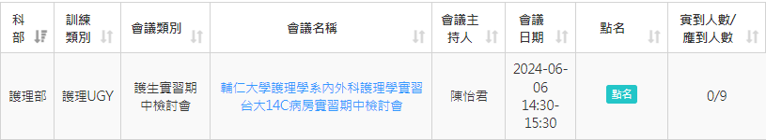
老師/護長畫面
會議點名： 1→2→3→3a→4 →5
1
請護長進行點名
(學校老師暫無權限)
3
2
3a
4
5
護長

Slide 14
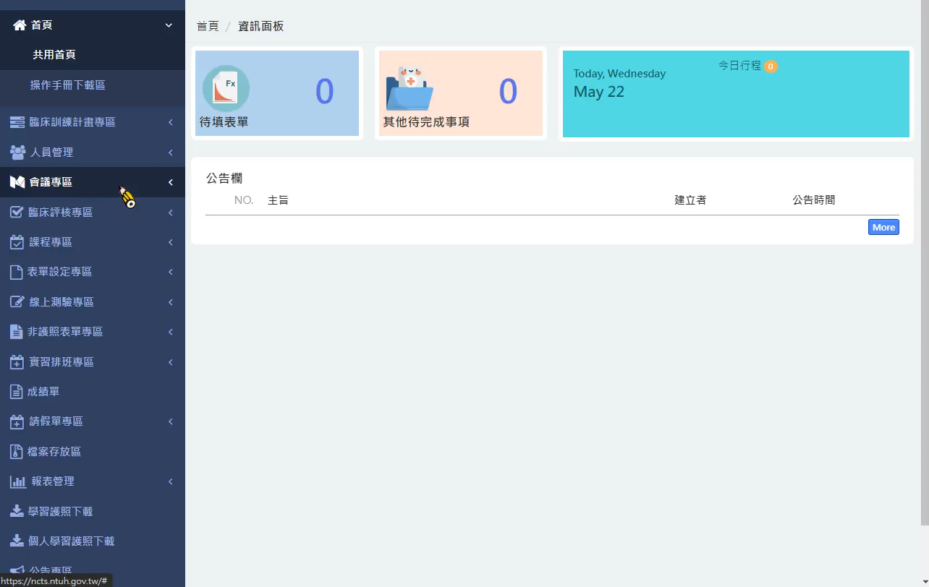
會議
安排
(影片說明)

Slide 15
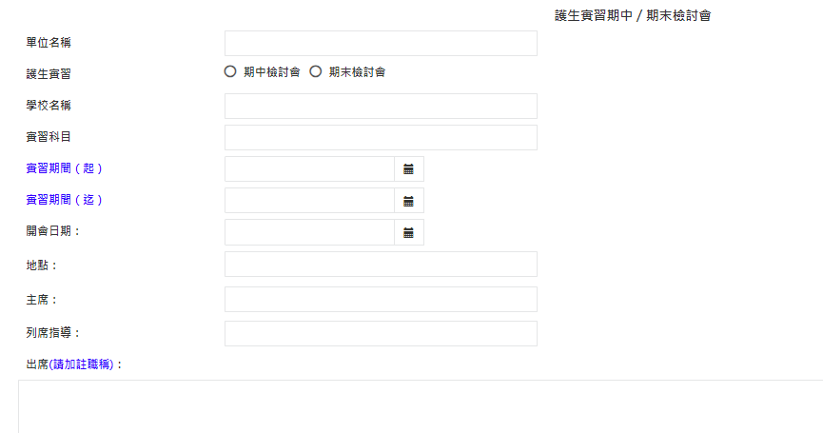
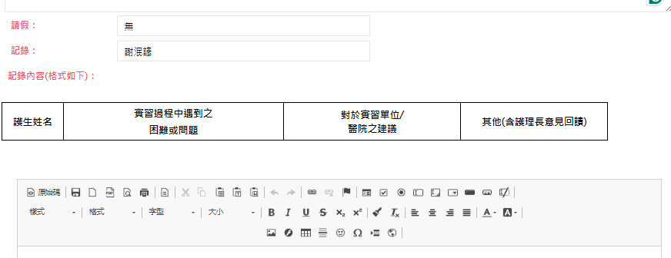
護生實習期中／期末檢討會
會議時間開始，紀錄者才會收到表單
記錄內容，請複製以下表格(四個欄位)，貼在填寫欄，以表格方式輸寫。
因有字數限制，請精簡紀錄

Slide 16
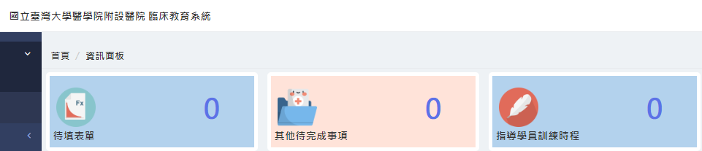
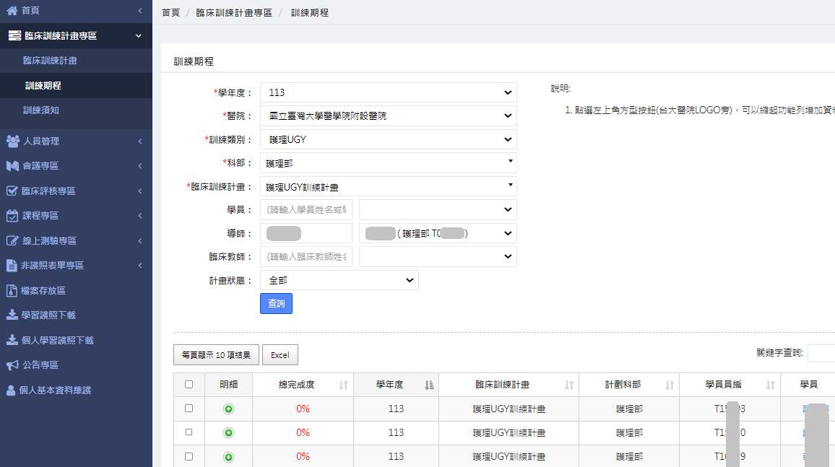
請老師在學生離院前確認學生完成訓練紀錄
老師畫面
查詢方式
1
2
請依學生課程大網選擇「學年度」
3
學生實習結束前要變成100%
4

Slide 17
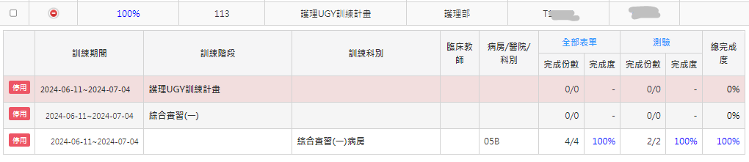
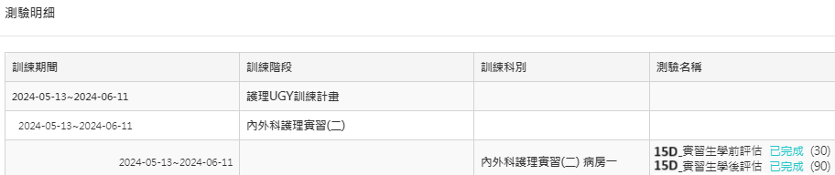
老師畫面查詢方式
請老師在學生離院前確認學生完成訓練紀錄(續前頁)
4
可點「全部表單」看完成的表單項目
5
可點測驗看學生前學前後成績
必需完成測驗(評估)
學前評估
學後評估
必需完成表單4張
給藥行為過程-護生版
護生實習個案分配暨學習歷程紀錄
選習／綜合實習訓練計畫表
臺大醫院「護理類實習學生對訓練科部／臨床教師教學滿意度」調查

Slide 18
綜合選習--完訓繳交資料一覽表
每位學生必需完成 | 學校老師 指派某位學生完成 | 視需要完成：
測驗(評估) 學前評估 學後評估 表單4張 給藥行為過程-護生版 護生實習個案分配暨學習歷程紀錄 選習／綜合實習訓練計畫表 臺大醫院「護理類實習學生對訓練科部／臨床教師教學滿意度」調查 | 期中評值會議紀錄 (當實習期間大於3週時) 期末評值會議紀錄 | 護生實習溝通紀錄表【綜合選習、行政實習版】 護生實習輔導紀錄表 (若有異常事件)

